Slide 1
QUE NOS APORTAN LOS DOCUMENTOS CONCILIARES
LUMEN GENTIUM
GAUDIUM ET SPES
DEI VERBUM
SACROSANCTUM CONCILIUM

Slide 2
LUMEN GENTIUM

Slide 3
7. El Hijo de Dios, redimió al hombre, venciendo la muerte con su muerte y resurrección, y lo transformó en una nueva criatura (cf. Ga 6,15; 2 Co 5,17). Y a sus hermanos, los constituyó místicamente su cuerpo, comunicándoles su espíritu. En ese cuerpo, la vida de Cristo se comunica a los creyentes, por los sacramentos, de un modo arcano, pero real.
10. El sacerdocio común de los fieles y el sacerdocio ministerial se ordenan, el uno al otro, pues ambos participan a su manera del único sacerdocio de Cristo. El sacerdocio ministerial, confecciona el sacrificio, Los fieles, en cambio, en virtud de su sacerdocio regio, y lo ejercen en la recepción de los sacramentos, en la oración y acción de gracias.
11. El carácter sagrado y orgánicamente estructurado de la comunidad sacerdotal se actualiza por los sacramentos

Slide 4
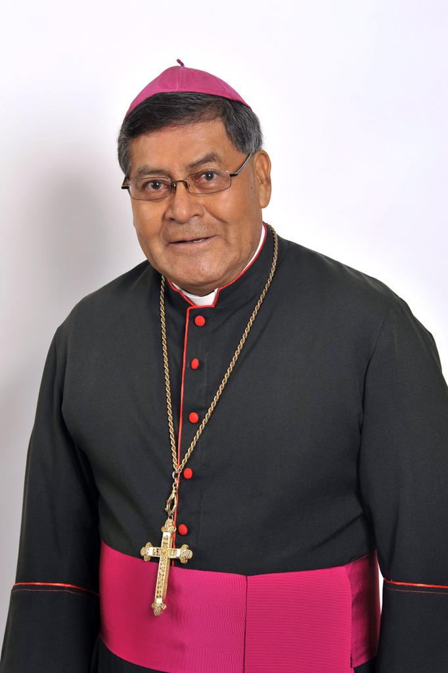
26. El Obispo, es «el administrador de la gracia del supremo sacerdocio» [84], sobre todo en la Eucaristía, que él mismo celebra o procura que sea celebrada [85], y mediante la cual la Iglesia vive y crece continuamente.
toda legítima celebración de la Eucaristía es dirigida por el Obispo, cuya administración legítima y fructuosa regula con su autoridad.
exhortan e instruyen a sus pueblos para que participen con fe y reverencia en la liturgia y, sobre todo, en el santo sacrificio de la Misa.

Slide 5
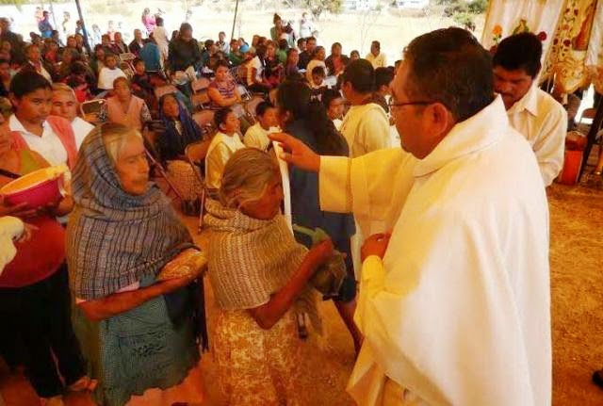
37. Los laicos, tienen el derecho de recibir con abundancia de los sagrados Pastores los auxilios de los bienes espirituales de la Iglesia, en particular la palabra de Dios y los sacramentos.
35 Al igual que los sacramentos de la Nueva Ley, con los que se alimenta la vida y el apostolado de los fieles, prefiguran el cielo nuevo y la tierra nueva (cf. Ap 21, 1), al recibirlos, los laicos quedan constituidos en poderosos pregoneros de la fe.

Slide 6
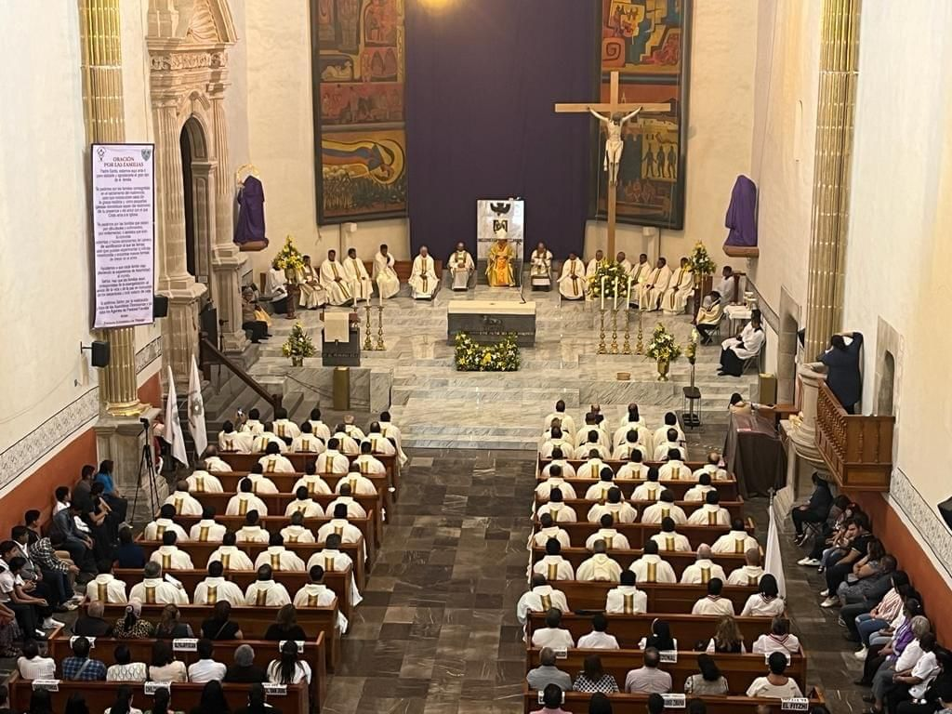
50. La más excelente manera de unirnos a la Iglesia celestial tiene lugar cuando —especialmente en la sagrada liturgia, en la cual «la virtud del Espíritu Santo actúa sobre nosotros por medio de los signos sacramentales»— celebramos juntos con gozo común las alabanzas de la Divina Majestad al celebrar el sacrificio eucarístico es cuando mejor nos unimos al culto de la Iglesia celestial

Slide 7
GAUDIUM ET SPES

Slide 8
38. El Verbo de Dios, nos enseña que la ley fundamental de la perfección humana, es el mandamiento nuevo del amor. Constituido Señor por su resurrección, Cristo, obra ya por la virtud de su Espíritu en el corazón del hombre, alentando, purificando y robusteciendo también con ese deseo aquellos propósitos con los que la familia humana intenta hacer más llevadera su propia vida y someter la tierra a este fin. El Señor dejó a los suyos prenda de tal esperanza y alimento para el camino en aquel sacramento de la fe en el que los elementos de la naturaleza, cultivados por el hombre, se convierten en el cuerpo y sangre gloriosos con la cena de la comunión fraterna y la degustación del banquete celestial.

Slide 9
DEI VERBUM

Slide 10
21. la Iglesia ha venerado siempre las Sagradas Escrituras al igual que el mismo Cuerpo del Señor, no dejando de tomar de la mesa y de distribuir a los fieles el pan de vida, tanto de la palabra de Dios como del Cuerpo de Cristo, sobre todo en la Sagrada Liturgia. Es necesario, por consiguiente, que toda la predicación eclesiástica, como la misma religión cristiana, se nutra de la Sagrada Escritura, y se rija por ella.
24. También el ministerio de la palabra, esto es, la predicación pastoral, la catequesis y toda instrucción cristiana, en que es preciso que ocupe un lugar importante la homilía litúrgica, se nutre saludablemente y se vigoriza santamente con la misma palabra de la Escritura.

Slide 11
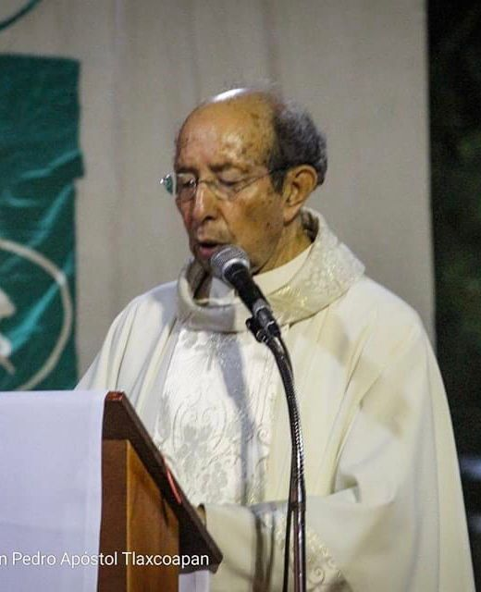
25. Es necesario, pues, que todos los clérigos, sobre todo los sacerdotes de Cristo, los diáconos y catequistas, se sumerjan en las Escrituras con asidua lectura y con estudio diligente, para que ninguno de ellos resulte "predicador vacío y superfluo de la palabra de Dios que no la escucha en su interior", puesto que debe comunicar a los fieles que se le han confiado, sobre todo en la Sagrada Liturgia, las inmensas riquezas de la palabra divina.

Slide 12
SACROSANCTUM CONCILIUM

Slide 13
SACROSANCTUM
CONCILIUM
Principios generales
Misterio Eucarístico
Sacramentos y sacramentales
Oficio divino
Año litúrgico
Música sagrada
Arte sagrado

Slide 14
PRINCIPIOS GENERALES
2. La liturgia por cuyo medio “se ejerce la obra de nuestra redención” contribuye a que los fieles manifiesten a los demás el misterio de Cristo y la naturaleza auténtica de la Iglesia.
5. la humanidad del verbo hecho carne fue el instrumento de nuestra salvación, por medio del misterio pascual de su pasión muerte y resurrección, pues del costado de cristo dormido en la cruz nació el sacramento admirable de la iglesia.
6. Así como Cristo fue enviado por el padre, el a su vez envió a los apóstoles llenos del Espíritu Santo, no solo a predicar el evangelio, sino a realizar la obra de la salvación mediante la celebración del sacrificio y los sacramentos.

Slide 15
7. Para realizar una obra tan grande, Cristo esta presente siempre en su iglesia, sobre todo en la acción litúrgica. En consecuencia, toda acción litúrgica por ser obra de Cristo y de su esposa la Iglesia es acción sagrada por excelencia, cuya eficacia no la iguala ninguna otra acción de la iglesia.
9. La sagrada liturgia no agota toda la actividad de la Iglesia, pues para que los hombres puedan llegar a la liturgia es necesario que antes sean llamados a la fe ya al conversión. (Kerigma, misión, predicación)
10. no obstante la liturgia es la cumbre a la cual tiende la actividad de la Iglesia y al mismo tiempo la fuente de donde mana toda la actividad de la Iglesia.

Slide 16
NECESIDAD DE PROMOVER LA EDUCACIÓN LITÚRGICA Y LA PARTICIPACIÓN ACTIVA.
1.- PROFESORES IDÓNEOS DE LITURGIA.
2. FORMACIÓN LITURGICA DEL CLERO
3. VIDA LITURGICA EN LOS SEMINARIOS E INSTITUTOS.
4.VIDA LITURGICA DE LOS SACERDOTES
5. FORMACIÓN LITÚRGICA DEL PUEBLO FIEL
6. ACCIONES SAGRADAS EN LOS MEDIOS DE COMUNICACIÓN

Slide 17
FOMENTO DE LA ACCIÓN DE PASTORAL LITÚRGICA
COMISIÓN LITÚRGICA TERRITORIAL.
COMISIÓN LITURGICA DIOCESANA
COMISIÓN DE MÚSICA Y ARTE

